Slide 2
Chapter 10 파이프

Slide 3
01 개요
02 이름 없는 파이프
03 이름 있는 파이프

Slide 4
파이프를 이용한 IPC 기법을 이해한다.
이름 없는 파이프를 이용해 통신 프로그램을 작성할 수 있다.
이름 있는 파이프를 이용해 통신 프로그램을 작성할 수 있다.

Slide 5
01. 개요
파이프
  파이프의 개요
      두 프로세스 사이에서 한 방향으로 통신할 수 있도록 지원하는 것
      셸에서 | 기호가 파이프를 의미
      셸에서 파이프 기능은 한 명령의 표준 출력을 다음 명령에서 표준 입력으로 받아 수행하는 것을 의미
      앞에 있는 명령인 cat test.c의 표준 출력을 다음 명령인 more의 표준 입력으로 사용
      위 예를 실행하면 test.c를 화면 단위로 출력
      파이프는 이름 없는 파이프(익명 파이프)와 이름 있는 파이프로 구분
$ cat test.c | more

Slide 6
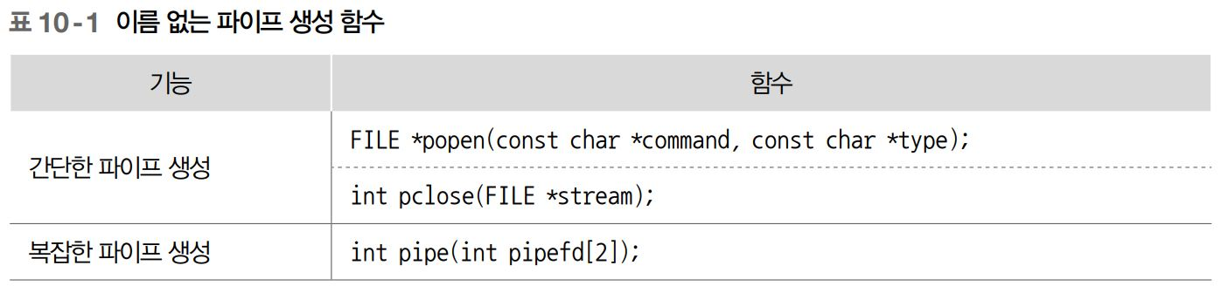
01. 개요
파이프
  이름 없는 파이프: pipe
      특별한 수식어 없이 그냥 파이프라고 하면 일반적으로 이름 없는 파이프(익명 파이프)를 의미
      이름 없는 파이프는 부모-자식 프로세스 간에 통신을 할 수 있게 함
      부모 프로세스에서 fork() 함수를 통해 자식 프로세스를 생성하고, 부모 프로세스와 자식 프로세스 간에 통신하는 것
      따라서 ‘부모 프로세스 → 자식 프로세스’ 또는 ‘자식 프로세스 → 부모 프로세스’ 중 한 방향을 선택해야 함
      파이프를 이용해 양방향 통신을 원할 경우 파이프를 2개 생성해야 함

Slide 7
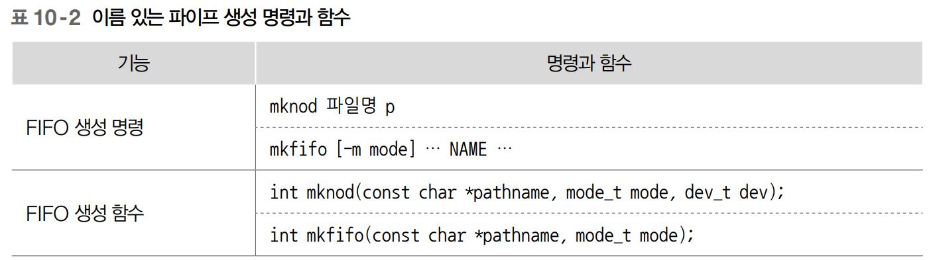
01. 개요
파이프
  이름 있는 파이프: FIFO
      부모-자식 프로세스 관계가 아닌 독립적인 프로세스들이 파이프를 이용하려면 파일처럼 이름이 있어야 함
      이름 있는 파이프는 특수 파일의 한 종류로, FIFO라고도 함
      모든 프로세스가 이름 있는 파이프를 이용해 통신할 수 있음

Slide 8
02. 이름 없는 파이프
파이프 만들기 : popen(3)
    command : 셸 명령
    type : “r” 또는 “w”
    popen( ) 함수의 특징
      다른 프로세스와 통신하기 위해 파이프를 생성
      첫 번째 인자인 command에는 셸 명령을, 두 번째 인자인 type에는 “r”이나 “w”를 지정
      “r”은 파이프를 읽기 전용으로, “w”는 쓰기 전용으로 실행
      내부적으로 fork() 함수를 실행해 자식 프로세스를 만들고, command에서 지정한 명령을 exec() 함수로 실행해 자식
      프로세스가 수행하도록 함
      popen() 함수는 자식 프로세스와 파이프를 만들고 mode의 값에 따라 표준 입출력을 연결
      리턴값은 파일 포인터로, 파일 입출력 함수에서 이 파일 포인터를 사용하면 파이프를 읽거나 쓸 수 있음
      popen() 함수는 파이프 생성에 실패하면 널 포인터를 리턴
#include <stdio.h>
FILE *popen(const char *command, const char *type);
[함수 원형]

Slide 9
02. 이름 없는 파이프
파이프 닫기 : pclose
    pclose( ) 함수의 특징
      pclose() 함수는 파일 입출력 함수처럼 인자로 지정한 파이프를 닫음
      관련된 waitpid() 함수를 수행하며 자식 프로세스들이 종료하기를 기다렸다가 리턴
      pclose() 함수의 리턴 값은 자식 프로세스의 종료 상태
      이 함수는 파이프를 닫는 데 실패하면 –1을 리턴
#include <stdio.h>
int pclose(FILE *stream);
[함수 원형]

Slide 10
02. 이름 없는 파이프
[예제 10-1] popen() 함수로 쓰기 전용 파이프 생성하기
01 #include <stdlib.h>
02 #include <stdio.h>
03
04 int main( ) {
05 FILE *fp;
06 int a;
07
08 fp = popen("wc -l", "w");
09 if (fp == NULL) {
10 fprintf(stderr, "popen failed\n");
11 exit(1);
12 }
13
14 for (a = 0; a < 100; a++)
15 fprintf(fp, "test line\n");
16
17 pclose(fp);
18 }
        08행 “w” 모드를 사용해 쓰기 전용 파이프를 생성하고 자식 프로세스는 wc -l 명령을 수행하도록 함
        wc -l은 입력되는 데이터의 행 수를 출력하는 명령
        14~15행 부모 프로세스에서는 반복문을 사용해 문자열을 파이프로 출력
        앞서 언급했듯 이 자식 프로세스는 파이프로 입력되는 문자열을 읽어서 wc -l 명령을 수행

Slide 11
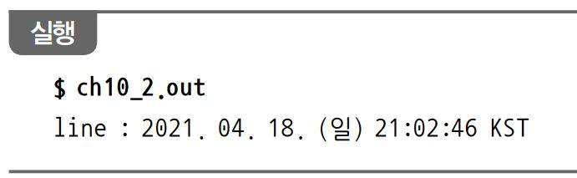
02. 이름 없는 파이프
[예제 10-2] popen() 함수로 읽기 전용 파이프 생성하기
01 #include <stdlib.h>
02 #include <stdio.h>
03
04 int main( ) {
05 FILE *fp;
06 char buf[256];
07
08 fp = popen("date", "r");
09 if (fp == NULL) {
10 fprintf(stderr, "popen failed\n");
11 exit(1);
12 }
13
14 if (fgets(buf, sizeof(buf), fp) == NULL) {
15 fprintf(stderr, "No data from pipe!\n");
16 exit(1);
17 }
18
19 printf("line : %s\n", buf);
20 pclose(fp);
21 }
        08행 자식 프로세스에서는 date 명령을 수행
        14행, 19행 부모 프로세스에서는 자식 프로세스가 기록한 데이터를 14행에서 읽고 저장해 19행에서 출력
        실행 결과 현재 날짜와 시각이 출력됨, 자식 프로세스가 실행한 date 명령의 결과를 부모 프로세스가 읽어서 출력

Slide 12
02. 이름 없는 파이프
파이프 만들기 : pipe(2)
    pipefd[2] : 파이프로 사용할 파일 기술자(2개)
    pipe( ) 함수의 특징
      pipe() 함수는 인자로 크기가 2인 정수형 배열을 받음
      이 배열에 파일 기술자 2개를 저장
      pipefd[0]은 읽기 전용으로 열고 pipefd[1]은 쓰기 전용으로 실행
      pipe() 함수는 파이프를 생성하는 데 성공하면 0을, 실패하면 –1을 리턴
#include <unistd.h>
int pipe(int pipefd[2]);
[함수 원형]

Slide 13
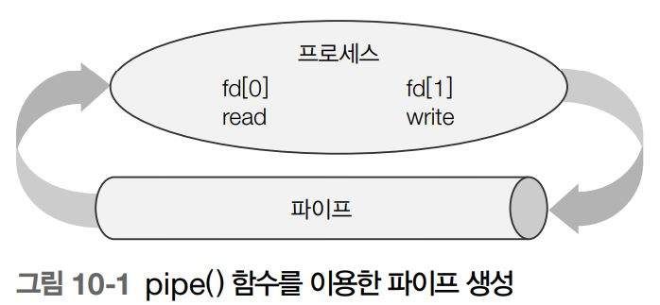
02. 이름 없는 파이프
pipe() 함수로 통신하는 과정
    pipe() 함수를 호출해 파이프에 사용할 파일 기술자를 얻음
      파이프도 파일의 일종이므로 파일(파이프)을 읽고 쓸 수 있는 파일 기술자가 필요한데, 이를 pipe() 함수가 생성

Slide 14
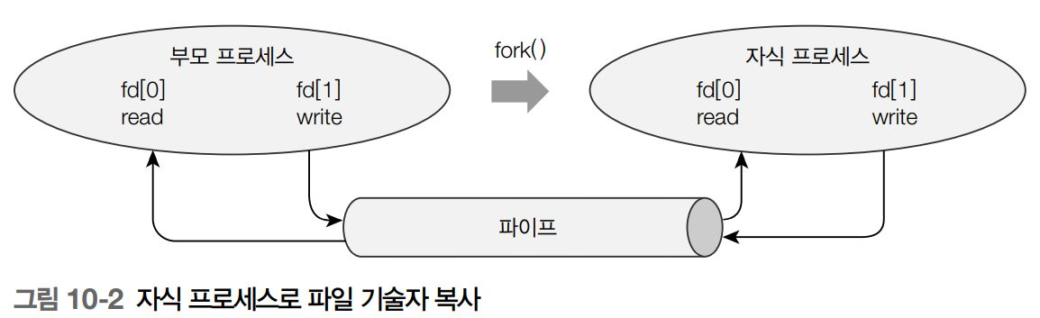
02. 이름 없는 파이프
pipe() 함수로 통신하는 과정
    fork() 함수를 수행해 자식 프로세스를 생성
      이때 pipe() 함수에서 생성한 파일 기술자도 자식 프로세스로 복사
      같은 파일 기술자를 부모 프로세스와 자식 프로세스가 모두 가지고 있

Slide 15
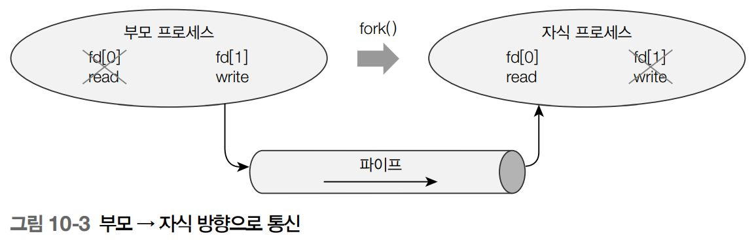
02. 이름 없는 파이프
pipe() 함수로 통신하는 과정
    파이프는 단방향 통신이므로 통신 방향을 결정
      부모 프로세스에서 자식 프로세스로 통신할 수 있도록 파일 기술자들이 정리
      부모 프로세스가 fd[1]에 쓴 내용을 자식 프로세스가 fd[0]에서 읽음
      만약 파이프의 쓰기 부분이 닫혀 있다면 파이프에서 읽으려고 할 때 0이나 EOF가 리턴
      파이프의 읽기 부분이 닫혀 있다면 파이프에 쓰려고 할 때 SIGPIPE 시그널이 발생

Slide 16
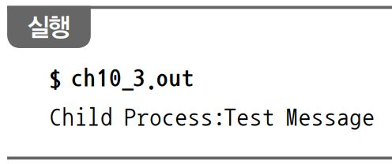
02. 이름 없는 파이프
[예제 10-3] pipe() 함수로 통신하기
01 #include <sys/wait.h>
02 #include <unistd.h>
03 #include <stdlib.h>
04 #include <stdio.h>
05
06 int main( ) {
07 int fd[2];
08 pid_t pid;
09 char buf[257];
10 int len, status;
11
12 if (pipe(fd) == -1) {
13 perror("pipe");
14 exit(1);
15 }
16
17 switch (pid = fork( )) {
18 case -1 :
19 perror("fork");
20 exit(1);
21 break;
22 case 0 : /* child */
23 close(fd[1]);
24 write(1, "Child Process:", 15);
25 len = read(fd[0], buf, 256);
26 write(1, buf, len);
27 close(fd[0]);
28 break;
29 default :
30 close(fd[0]);
31 write(fd[1], "Test Message\n", 14);
32 close(fd[1]);
33 waitpid(pid, &status, 0);
34 break;
35 }
36 }
        12행 pipe() 함수를 사용해 파이프를 생성, pipe() 함수의 인자로는 파일 기술자를 저장 할 배열을 지정
        17행 fork() 함수를 사용해 자식 프로세스를 생성
        22~28행 자식 프로세스의 동작 부분임, 23행에서 fd[1]을 닫음, 이는 자식 프로세스에서 파이프를 읽기용으로 사용하겠다는 의미
        25행의 파이프 입력 부분인 fd[0]에서 문자열을 읽어들이고, 이를 26행에서 write() 함수를 사용해 화면에 출력
        29~34행 부모 프로세스의 동작 부분, 30행에서 fd[0]을 닫음, 이는 파이프를 출력용로 사용하겠다는 의미
        31행에서 fd[1]로 문자열을 출력, 33행에서는 자식 프로세스가 종료하기를 기다림
        실행 결과 부모 프로세스가 출력한 문자열을 자식 프로세스가 받아 출력하고 있음을 알 수 있음

Slide 17
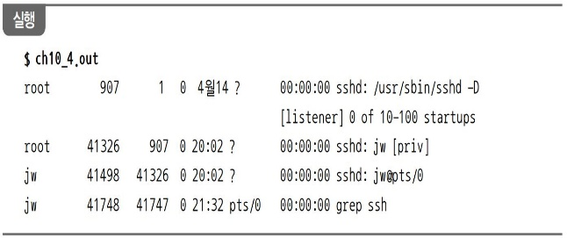
02. 이름 없는 파이프
[예제 10-4] pipe() 함수로 명령 실행하기
01 #include <sys/wait.h>
02 #include <unistd.h>
03 #include <stdlib.h>
04 #include <stdio.h>
05
06 int main( ) {
07 int fd[2];
08 pid_t pid;
09
10 if (pipe(fd) == -1) {
11 perror("pipe");
12 exit(1);
13 }
14
15 switch (pid = fork( )) {
16 case -1 :
17 perror("fork");
18 exit(1);
19 break;
20 case 0 : /* child */
21 close(fd[1]);
22 if (fd[0] != 0) {
23 dup2(fd[0], 0);
24 close(fd[0]);
25 }
26 execlp("grep", "grep", "ssh", (char *)NULL);
27 exit(1);
28 break;
29 default :
30 close(fd[0]);
31 if (fd[1] != 1) {
32 dup2(fd[1], 1);
33 close(fd[1]);
34 }
35 execlp("ps", "ps", "-ef", (char *)NULL);
36 wait(NULL);
37 break;
38 }
39 }

Slide 18
02. 이름 없는 파이프
[예제 10-4] pipe() 함수로 명령 실행하기
        10행 파이프를 생성
        15행 fork() 함수를 사용해 자식 프로세스를 생성, ps 명령의 결과는 기본으로 표준 출력으로 출력되고, grep 명령은 표준 입력을 통해 입력받음
        따라서 부모 프로세스와 자식 프로 세스 간의 통신이 표준 입출력 대신 파이프를 통해 이루어지도록 만들어야 함
        21행 자식 프로세스가 할 일은 부모 프로세스가 파이프로 출력하는 ps -ef 명령의 결과를 받아 grep ssh 명령을 수행하는 것
        따라서 파이프의 출력 부분이 필요 없으므로 fd[1]을 닫음
        22~25행 fd[0]의 값이 0이 아니면, 즉 표준 입력이 아니면 fd[0]의 값을 표준 입력으로 복사 한 후 fd[0]을 닫음
        이제 자식 프로세스에서는 표준 입력을 fd[0]이 가리키는 파이프에서 읽음
        26행 자식 프로세스가 grep 명령을 exec() 함수로 호출, 이렇게 하면 grep 명령은 표준 입력을 통해 데이터를 읽어들이려 함
        이미 23행에서 표준 입력으로 파이프의 입력 파일 기 술자를 복사했으므로 결과적으로 파이프를 통해 데이터를 읽어들임
        30행 부모 프로세스의 동작을 살펴보면 자식 프로세스와 크게 다를 것이 없음을 알 수 있음
        우선 파이프의 입력 부분이 필요 없으므로 닫음
        31~34행 파이프의 출력 부분을 표준 출력으로 복사, 따라서 부모 프로세스에서 표준 출 력으로 무언가를 출력하면 파이프를 통해 출력
        35행 exec() 함수를 사용해 ps -ef 명령을 실행, ps -ef 명령은 기본으로 표준 출력으로 출력하므로 결과가 파이프로 출력
        이 출력 결과를 자식 프로세스가 읽어들임
        실행 결과 ps –ef | grep ssh 명령이 실행, 즉, 부모 프로세스에서 자식 프로세스로 ps –ef 명령의 실행 결과가 전달되었고 자식 프로세스는
        여기서 grep ssh 명령을 실행

Slide 19
02. 이름 없는 파이프
[예제 10-5] 양방향 통신하기
01 #include <sys/wait.h>
02 #include <unistd.h>
03 #include <stdlib.h>
04 #include <stdio.h>
05 #include <string.h>
06
07 int main( ) {
08 int fd1[2], fd2[2];
09 pid_t pid;
10 char buf[257];
11 int len, status;
12
13 if (pipe(fd1) == -1) {
14 perror("pipe");
15 exit(1);
16 }
17
18 if (pipe(fd2) == -1) {
19 perror("pipe");
20 exit(1);
21 }
22
23 switch (pid = fork( )) {
24 case -1 :
25 perror("fork");
26 exit(1);
27 break;
28 case 0 : /* child */
29 close(fd1[1]);
30 close(fd2[0]);
31 len = read(fd1[0], buf, 256);
32 write(1, "Child Process:", 15);
33 write(1, buf, len);
34
35 strcpy(buf, "Good\n");
36 write(fd2[1], buf, strlen(buf));
37 break;
38 default :
39 close(fd1[0]);
40 close(fd2[1]);
41 write(fd1[1], "Hello\n", 6);
42
43 len = read(fd2[0], buf, 256);
44 write(1, "Parent Process:", 15);
45 write(1, buf, len);
46 waitpid(pid, &status, 0);
47 break;
48 }
49 }

Slide 20
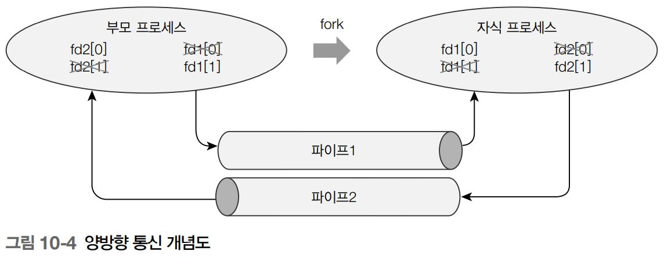
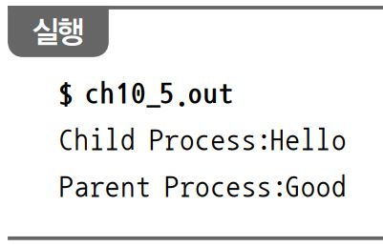
02. 이름 없는 파이프
[예제 10-5] 양방향 통신하기
        08행 파이프 2개를 생성할 것이므로 파일 기술자 배열을 2개 선언
        13행 파이프를 하나 생성, 생성된 파일 기술자 fd1은 부모 프로세스에서 자식 프로세스로 데이터를 보낼 때 사용
        18행 또 다른 파이프를 하나 생성, 생성된 파일 기술자 fd2은 자식 프로세스에서 부모 프로세스로 데이터를 보낼 때 사용
        26행 자식 프로세스는 부모 프로세스에서 오는 데이터를 읽는 데 사용할 fd1[0]을 남겨 두고 fd1[1]을 닫음
        또한 부모 프로세스로 데이터를 보내는 데 사용할 fd2[1]을 남겨두고 fd2[0]을 닫음
        39~40행 부모 프로세스는 자식 프로세스와 반대임, 자식 프로세스에 데이터를 보내는 데 사용할 fd1[1]을 남겨두고, 자식 프로세스에서 오는
        데이터를 읽는 데 사용할 fd2[0]을 남겨둠

Slide 21
02. 이름 없는 파이프
[예제 10-5] 양방향 통신하기
        31행, 41행 41행에서 부모 프로세스가 쓴 데이터(Hello)를 31행에서 자식 프로세스가 읽어옴
        32~33행 31행에서 읽은 데이터를 화면으로 출력
        35~36행, 43행 부모 프로세스에 대한 응답으로 36행에서 자식 프로세스가 쓴 데이터(Good)를 43행에서 부모 프로세스가 읽음
        44~45행 43행에서 읽은 데이터를 화면으로 출력
        실행 결과 부모 프로세스와 자식 프로세스가 데이터를 주고받았음을 알 수 있음
        파일 기술자를 여닫는 과정이 다소 복잡하지만 이와 같이 파이프를 2개 생성하면 양방향 통신이 가능

Slide 22
03. 이름 있는 파이프
FIFO 특수 파일 생성 : mknod 명령
    mknod 명령의 특징
      FIFO 파일뿐만 아니라 특수 파일도 생성하는 명령
      -m 옵션은 새로 생성되는 FIFO 파일의 접근 권한을 지정
      이 옵션을 생략하면 umask 값에 따라 기본 권한을 설정
      예) mkfifo 명령으로 BIT_FIFO라는 FIFO 파일을 생성할 경우
mknod 파일명 p
$ mkfifo -m 0644 BIT_FIFO
$ ls -l BIT_FIFO
prw-r--r-- 1 jw jw 0 4월 19 20:51 BIT_FIFO

Slide 23
03. 이름 있는 파이프
특수 파일 생성 : mknod()
    pathname : 특수 파일을 생성할 경로
    mode : 특수 파일의 종류와 접근 권한 지정
    dev : 블록/문자 장치 설정값
    mknod( ) 함수의 특징
      첫 번째 인자인 pathname으로 지정한 경로에 특수 파일을 생성
      두 번째 인자인 mode에는 특수 파일의 종류와 접근 권한을 지정
      mode에 지정하는 특수 파일의 종류는 다음 중 하나
        S_IFIFO : FIFO 특수 파일 • S_IFCHR : 문자 장치 특수 파일
        S_IFBLK : 블록 장치 특수 파일 • S_IFREG : 일반 파일
        S_IFSOCK : 유닉스 도메인 소켓 파일
      세번째 인자인 dev는 생성하려는 특수 파일이 블록 장치 특수 파일이나 문자 장치 특수 파일일 때만 의미가 있음
      mknod() 함수는 수행에 성공하면 0을, 실패하면 –1을 리턴
#include <sys/types.h>
#include <sys/stat.h>
#include <fcntl.h>
#include <unistd.h>
int mknod(const char *pathname, mode_t mode, dev_t dev);
[함수 원형]

Slide 24
03. 이름 있는 파이프
FIFO 파일 생성 : mkfifo(3)
    pathname : FIFO 파일을 생성할 경로
    mode : 접근 권한 지정
    mkfifo( ) 함수의 특징
      mkfifo() 함수는 pathname으로 지정한 경로에 접근 권한을 지정해 FIFO 파일을 생성
#include <sys/types.h>
#include <sys/stat.h>
int mkfifo(const char *pathname, mode_t mode);
[함수 원형]

Slide 25
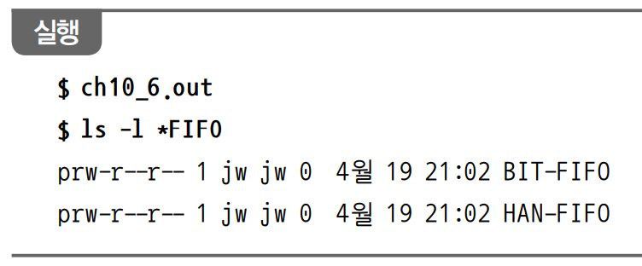
03. 이름 있는 파이프
[예제 10-6] 함수로 FIFO 파일 생성하기
01 #include <sys/types.h>
02 #include <sys/stat.h>
03 #include <stdlib.h>
04 #include <stdio.h>
05
06 int main( ) {
07 if (mknod("HAN-FIFO", S_IFIFO | 0644, 0) == -1) {
08 perror("mknod");
09 exit(1);
10 }
11
12 if (mkfifo("BIT-FIFO", 0644) == -1) {
13 perror("mkfifo");
14 exit(1);
15 }
16 }
        07행 mknod() 함수로 파일의 종류를 S_IFIFO로 지정
        07행, 12행 접근 권한은 두 함수 모두 0644로 지정
        실행 결과 FIFO 파일이 생성

Slide 26
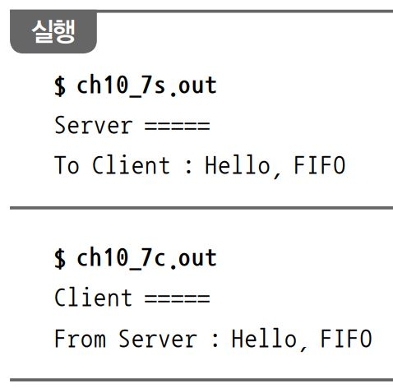
03. 이름 있는 파이프
[예제 10-7] (1) 서버 프로그램
01 #include <sys/stat.h>
02 #include <fcntl.h>
03 #include <unistd.h>
04 #include <stdlib.h>
05 #include <stdio.h>
06 #include <string.h>
07
08 int main() {
09 int pd, n;
10 char msg[] = "Hello, FIFO";
11
12 printf("Server =====\n");
13
14 if (mkfifo("./HAN-FIFO", 0666) == -1) {
15 perror("mkfifo");
exit(1);
}
18
19 if ((pd = open("./HAN-FIFO", O_WRONLY)) == -1) {
20 perror("open");
21 exit(1);
22 }
23
24 printf("To Client : %s\n", msg);
25
26 n = write(pd, msg, strlen(msg)+1);
27 if (n == -1) {
28 perror("write");
29 exit(1);
30 }
31 close(pd);
32 }
        14행 mkfifo() 함수로 HAN-FIFO라는 FIFO 파일을 생성
        19행 서버에서 클라이언트로 데이터를 전송할 것이므로 HAN-FIFO 파일을 쓰기 전용으로 실행
        26행 클라이언트로 “Hello, FIFO”라는 메시지를 전송

Slide 27
03. 이름 있는 파이프
[예제 10-7] (2) 클라이언트 프로그램
01 #include <fcntl.h>
02 #include <unistd.h>
03 #include <stdlib.h>
04 #include <stdio.h>
05
06 int main() {
07 int pd, n;
08 char inmsg[80];
09
10 if ((pd = open("./HAN-FIFO", O_RDONLY)) == -1) {
11 perror("open");
12 exit(1);
13 }
14
printf("Client =====\n");
write(1, "From Server :", 13);
17
18 while ((n=read(pd, inmsg, 80)) > 0)
19 write(1, inmsg, n);
20
21 if (n == -1) {
22 perror("read");
23 exit(1);
24 }
25
26 write(1, "\n", 1);
27 close(pd);
28 }
        10행 HAN-FIFO 파일을 읽기 전용으로 실행, 클라이언트 프로그램은 이미, HAN-FIFO 파일이 있다고 가정하고 파일을 열고
        있으므로 서버 프로그램을 먼저 실행해야 함
        18~19행 반복문을 수행하며 FIFO 파일에서 데이터를 읽어와 출력
        실행 결과 서버에서 보낸 메시지를 클라이언트가 정확히 받아 출력하고 있음
        서버 프로세스를 먼저 실행하면 클라이언트 프로세스가 실행할 때까지 기다리고 있다가 실행

